Slide 1
BÀI TẬP LỚN MÔN CƠ SỞ DỮ LIỆU
Đề Tài:
Quản lí nhà sách tư nhân
Giáo Viên Hướng Dẫn:
Th.S: Nguyễn Hồng Phương

Slide 2
NHÓM THỰC HIỆN:
Nguyễn Duy Long – MSSV : 20132373
Trần Ngọc Sơn – MSSV : 20133363
Doãn Minh Phúc – MSSV : 20132974
Bùi Đăng Minh – MSSV : 20132567

Slide 3
GIAI ĐOẠN THỰC HIỆN ĐỀ TÀI
GĐ1: Khảo sát.
GĐ2: Phân tích hệ thống về chức năng.
GĐ3: Thiết kế hệ thống.
GĐ4: Lập trình chạy thử .

Slide 4
GĐ I: KHẢO SÁT HỆ THỐNG
Tổng Quát:
  Dự án phát triển nhà sách tư nhân cho thuê , bán sách phục vụ bạn đọc, phần mềm quản lí nhà sách sử dụng ngôn ngữ Java và ứng dụng hệ quản trị cơ sở dữ liệu Postgres SQL.
Chức năng và nhiệm vụ:
  Đề xuất phương án thiết kế và lập kế hoạch phát triển nhà sách, xây dựng nội quy quản lý nhà sách.
  Chịu trách nhiệm quản lí nhằm phục vụ cho toàn thể bạn đọc ở khắp nơi.
  Mua sắm tài liệu phù hợp với yêu cầu bạn đọc.
  Được quyền thực hiện các phương thức giao dịch.
  Thực hiện dịch vụ cung cấp thông tin,sao chép tài liệu và sử dụng hệ thông thông tin theo quy định cua pháp luật.

Slide 5
CƠ CẤU TỔ CHỨC
Cơ cấu tổ chức nhà sách bao gồm:
  Ban giám đốc
  Ban quản lí nhà sách
  Phòng thuê sách, bán sách cho độc giả
  Phòng kiểm toán thực hiện các chức năng giao dịch

Slide 6
HOẠT ĐỘNG CỦA THƯ VIỆN
Thuê sách:
  Quy trình thuê sách gồm các bước sau:
  Tất cả bạn đọc đều có thể thuê sách của nhà sách .
  Yêu cầu để được thuê là phải có thẻ ĐG.
  Nếu chưa có thẻ ĐG phải yêu cầu tạo thẻ.
  Khi thuê sách đọc giả điền thông tin vào phiếu thuê sách.Nhân viên kiểm tra thông tin độc giả,sách.Khi thỏa mãn yêu cầu độc giả được thuê sách.Và ký tên xác nhận vào phiếu thuê.Độc giả đặt cọc tiền bằng 50% số tiền giá bìa sách. Đối với độc giả mua sách, lập hóa đơn và tính tiền cho độc giả bằng số tiền giá trên bìa sách
Trả sách:
  Kiểm tra tình trạng sách, phiếu thuê
  Ghi nhận trả sách
  Trả tiền đặt cọc xác nhận trả sách
  Nếu làm hỏng sách phải nộp phạt
  Lập hóa đơn tính tiền thuê sách cho độc giả
Thống kê:
  Báo cáo sách được thuê, sách còn, sách được nhiều người thuê, sách không có người thuê

Slide 7
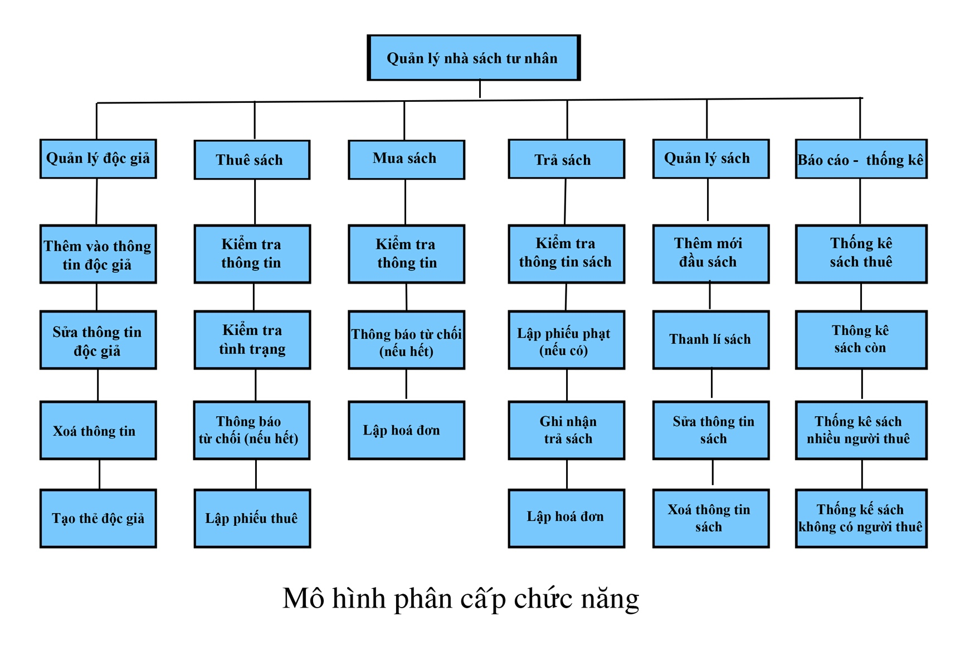
GĐII: PHÂN TÍCH HỆ THỐNG NHÀ SÁCH

Slide 8
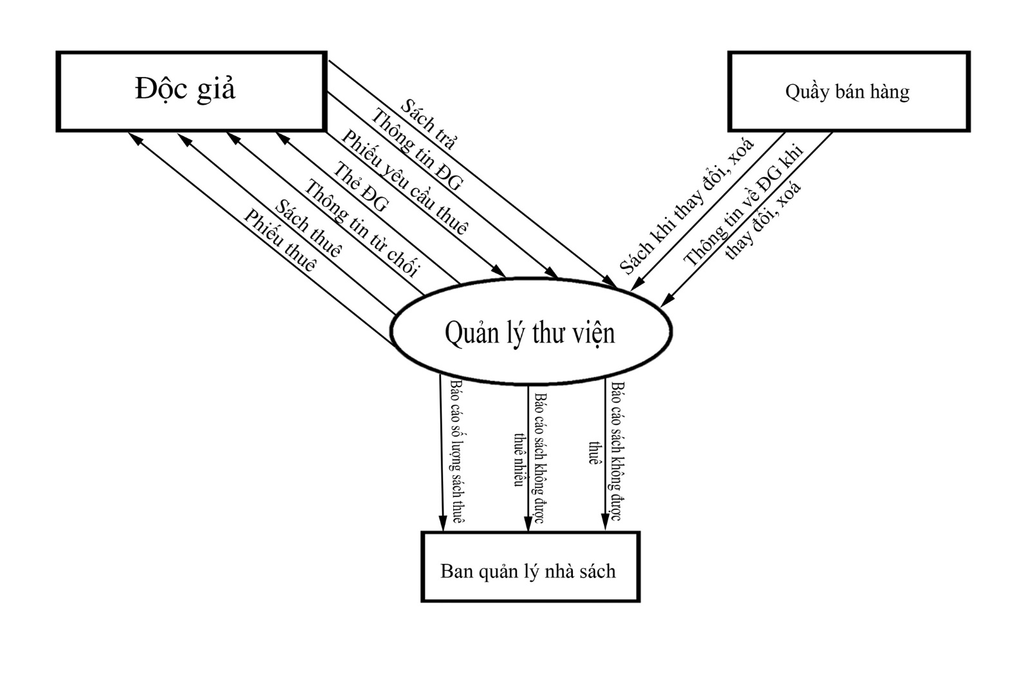
GĐ III: MÔ HÌNH THIẾT KẾ HỆ THỐNG
Mô hình luồng dữ liệu mức khung cảnh

Slide 9
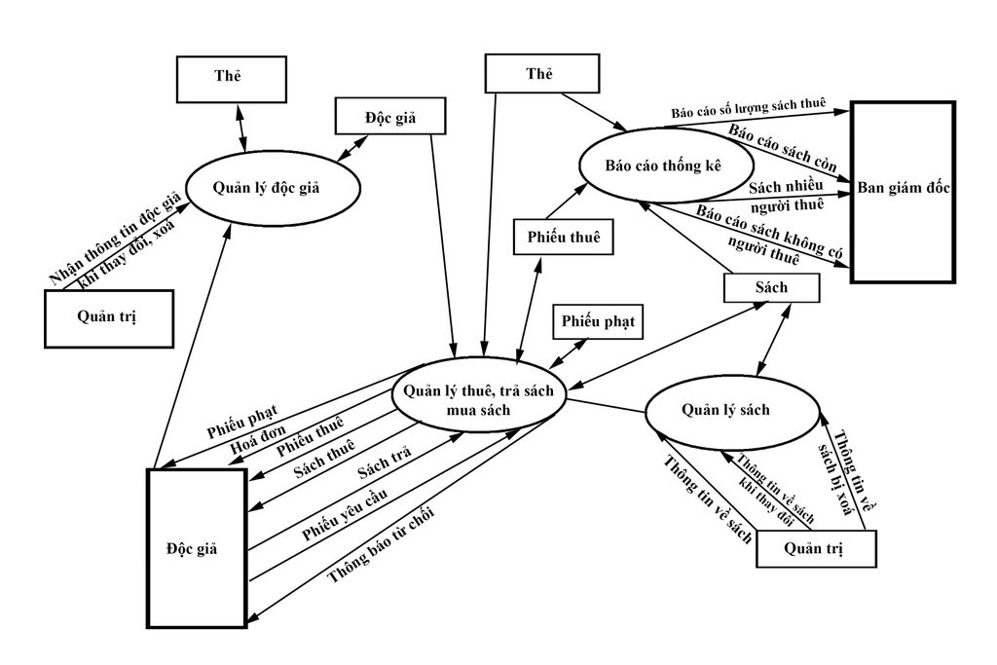
MÔ HÌNH LUỒNG DỮ LIỆU

Slide 10
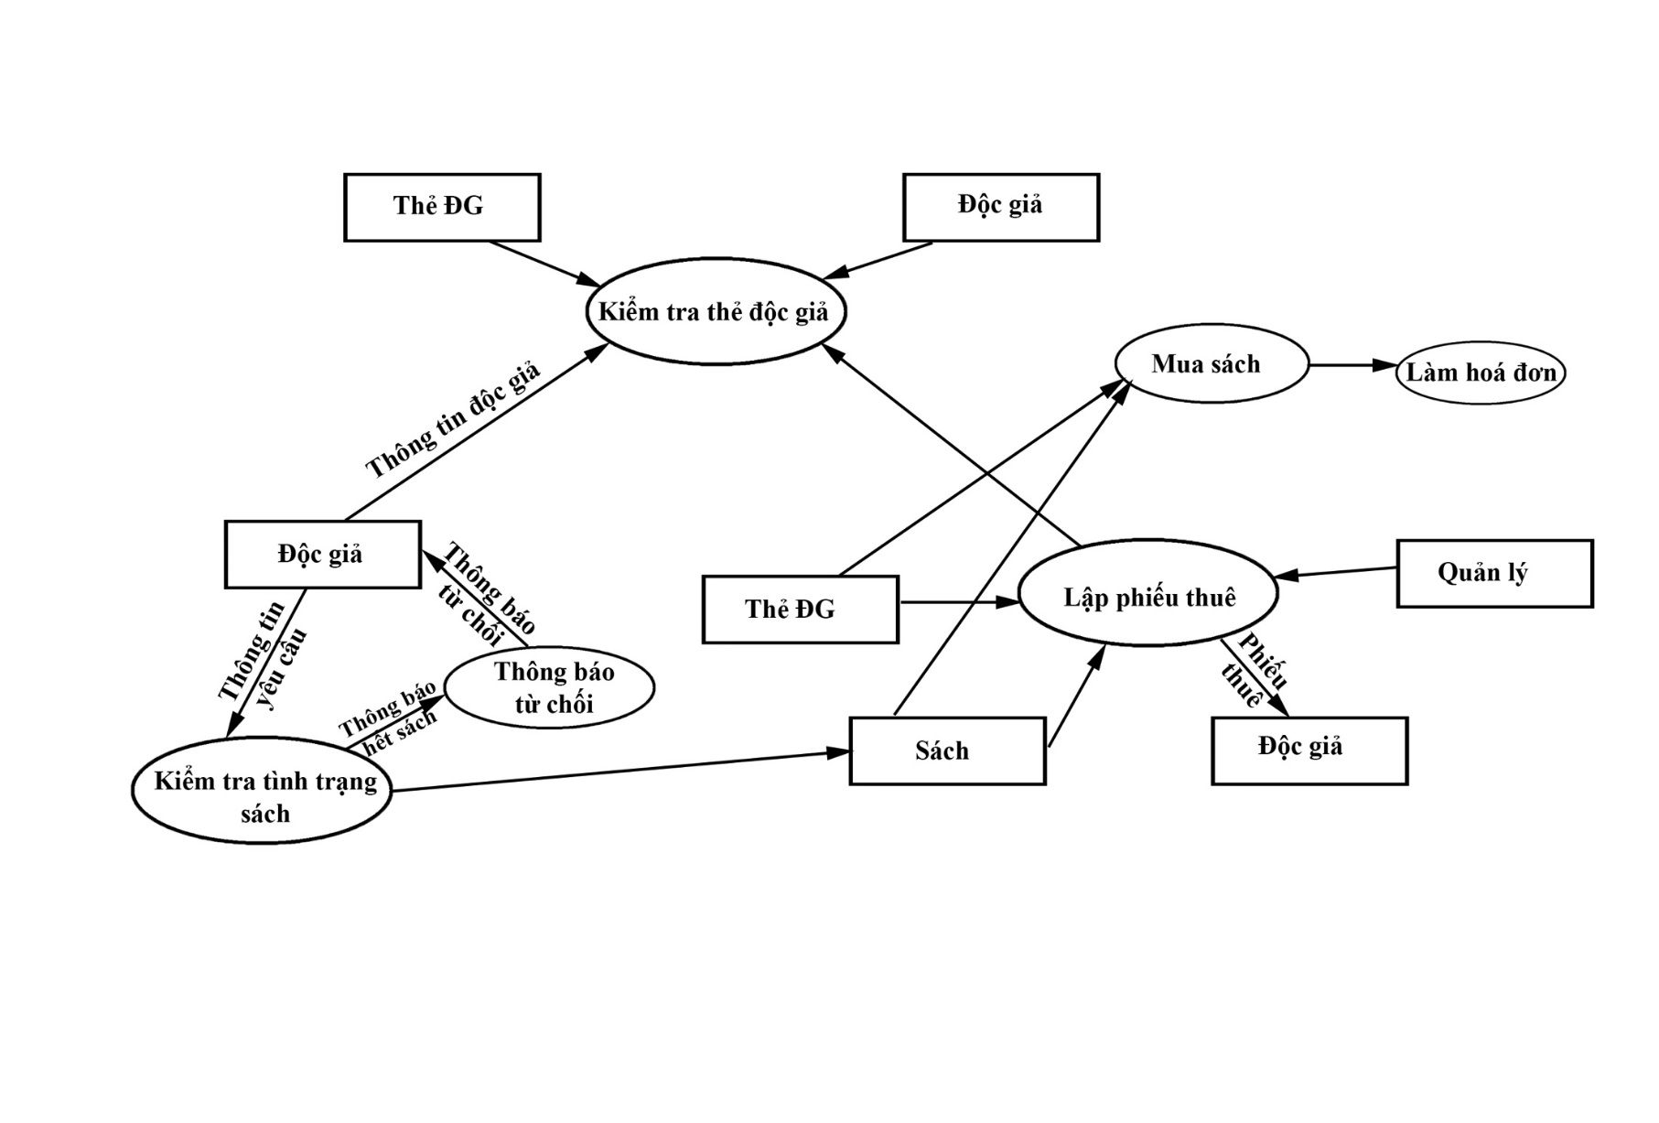
HOẠT ĐỘNG THUÊ, MUA SÁCH

Slide 11
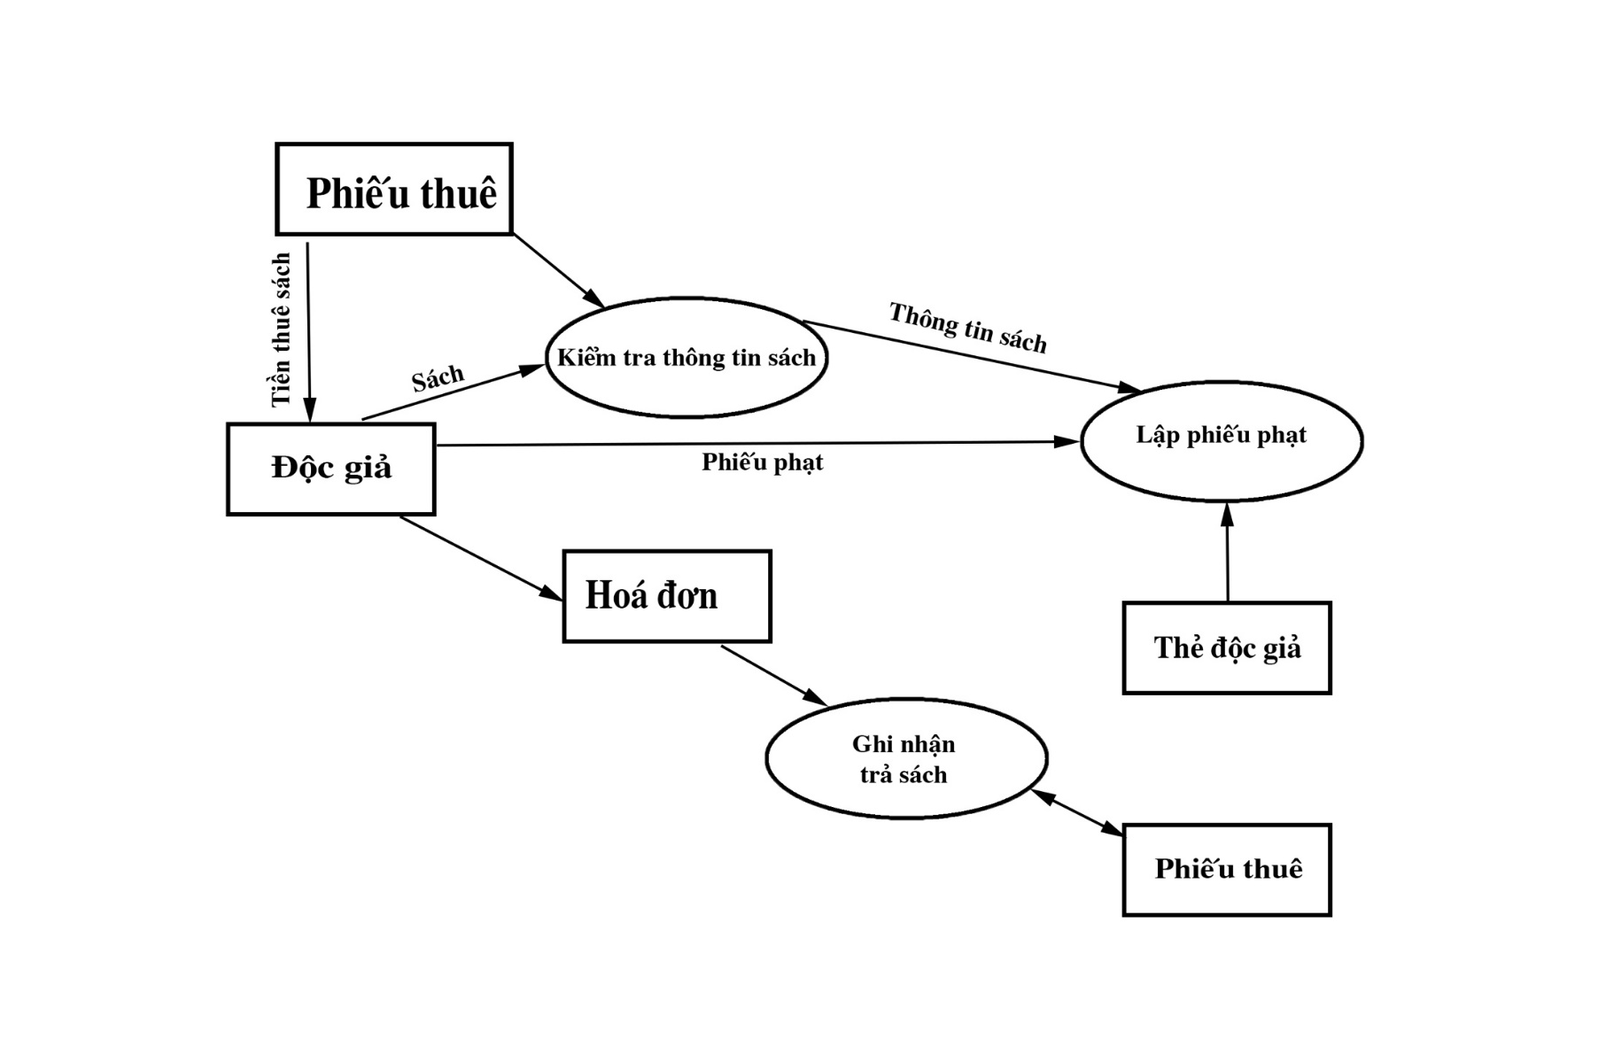
HOẠT ĐỘNG TRẢ SÁCH

Slide 12
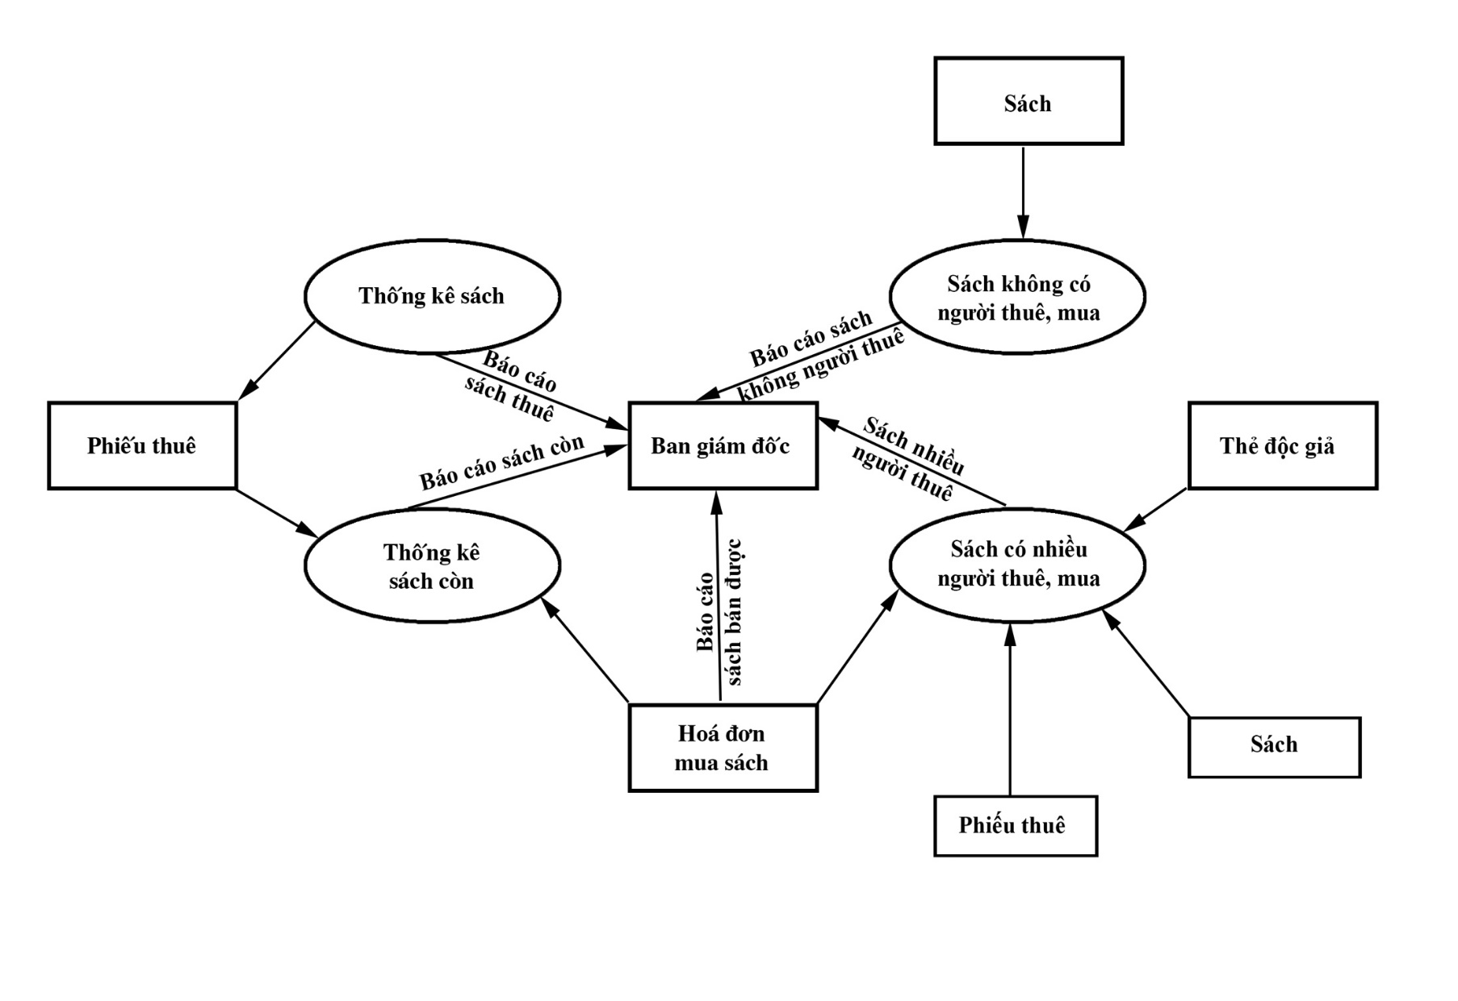
BÁO CÁO THỐNG KÊ

Slide 13
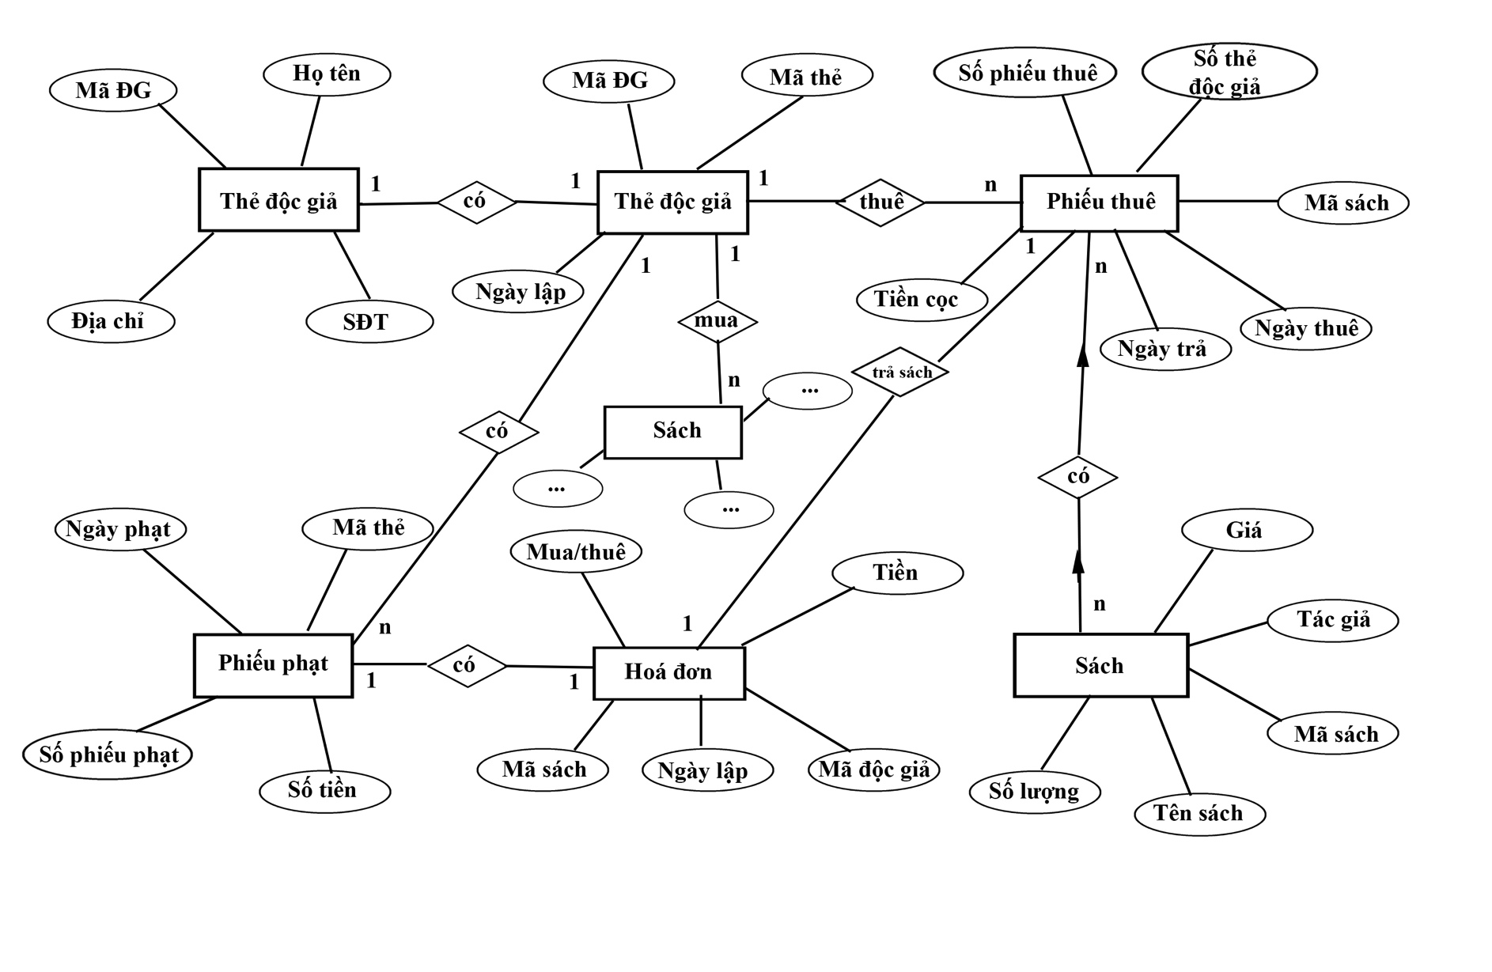
MÔ HÌNH SƠ ĐỒ LIÊN KẾT THỰC THỂ

Slide 14
MÔ HÌNH QUAN HỆ
DocGia(MaDG, HoTen, NgaySinh, GioiTinh, DiaChi, DienThoai, Email)
TheDG(SoThe, MaDG, NgayLap)
Sach(MaSach, TenSach, TenTacGia, NXB, GiaTien, SoLuong,NgayPhatHanh)
PhieuThue(SoPT, MaSach, MaDG, NgayThue, NgayTra, TienCoc)
PhieuPhat(SoPP, TheDG, NgayLapPP, TienPhat)
HoaDon( SoHD , TheDG, SoTien, NgayLapHD)

Slide 15
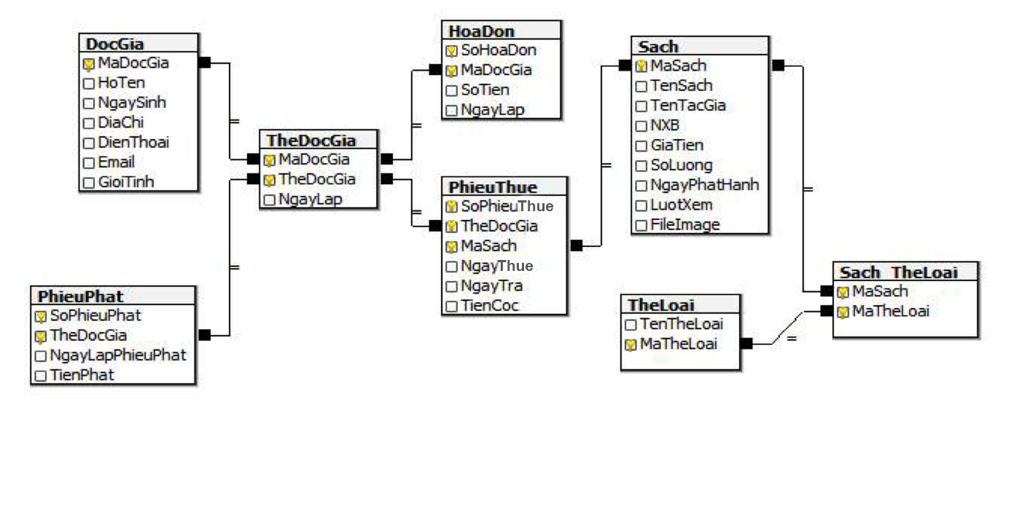
GĐ III: THIẾT KẾ HỆ THỐNG

Slide 16
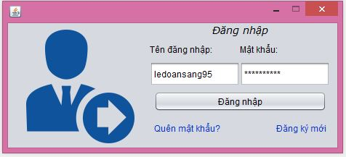
GĐ IV: LẬP TRÌNH CHẠY THỬ
Đăng nhập

Slide 17
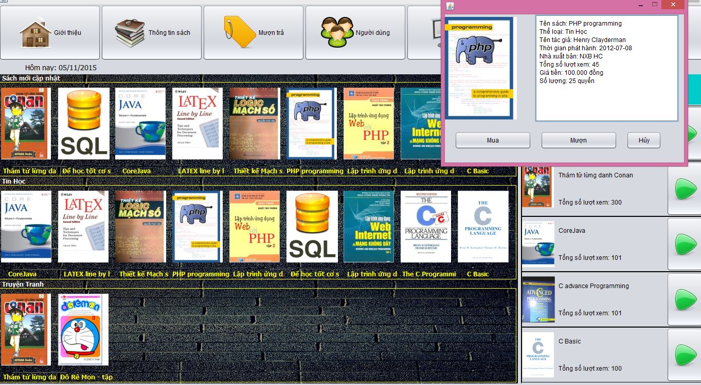
GIỚI THIỆU

Slide 18
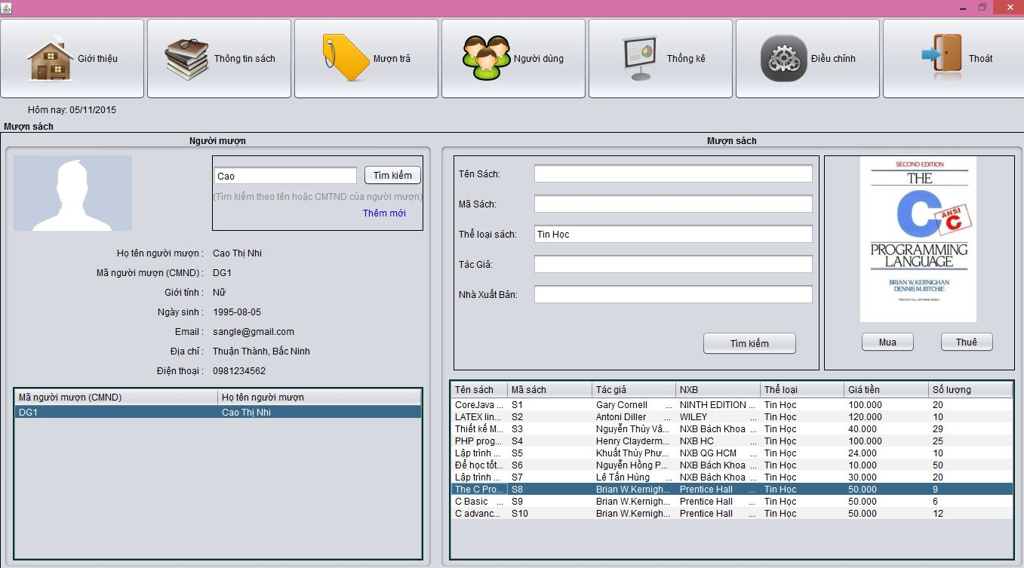
TÌM SÁCH

Slide 19
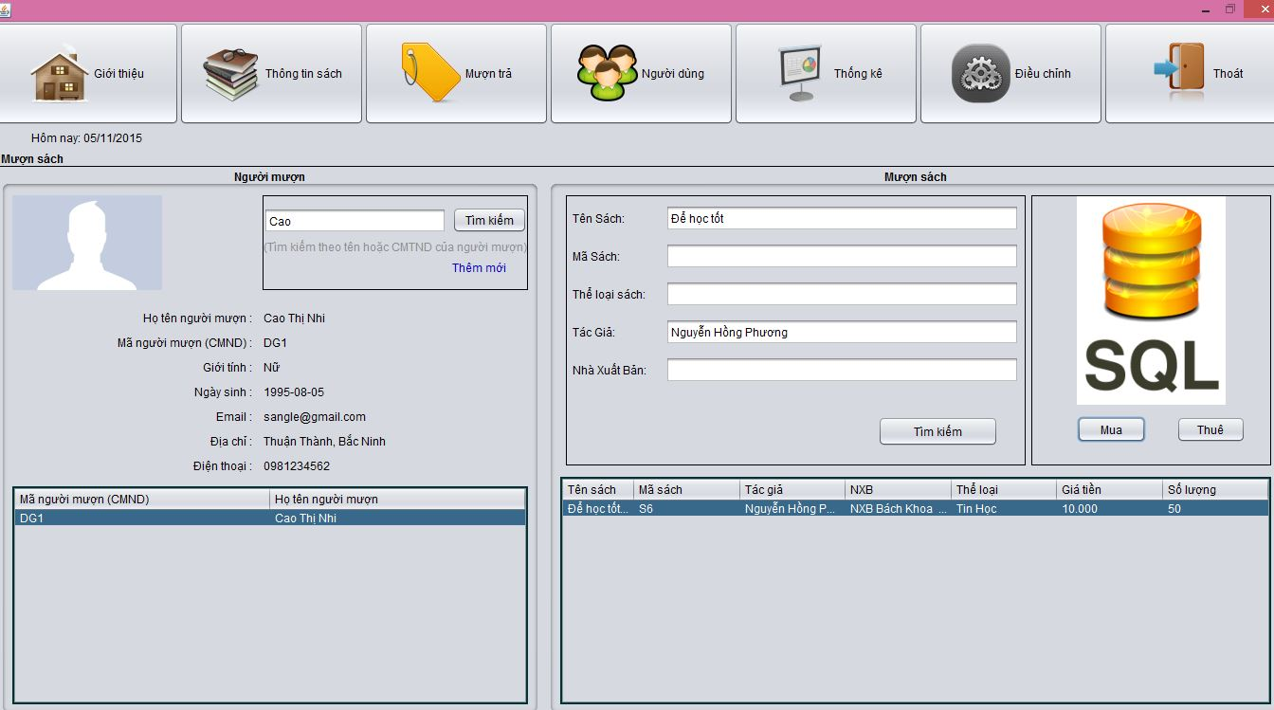
MƯỢN SÁCH

Slide 20
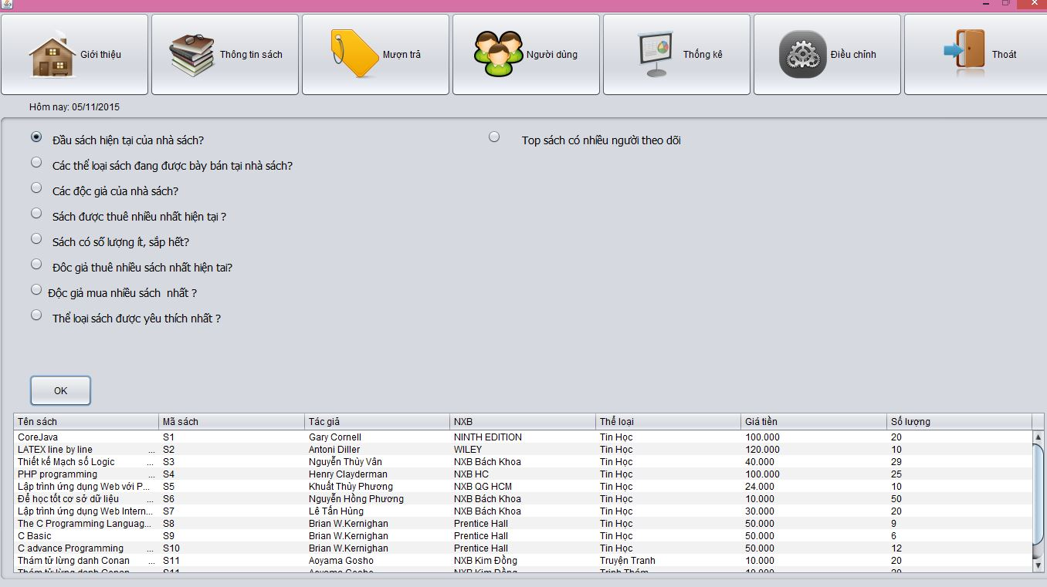
THỐNG KÊ

Slide 21
HƯỚNG PHÁT TRIỂN
Chuyển sang phát triển đến trang web và nhiều ngôn ngữ khác.
Hỗ trợ nhiều chức năng và dễ sử dụng hơn
Giao diện thân thiện với người dùng

Slide 22
CÓ THỂ BẠN CHƯA BIẾT
Não mạnh hơn một siêu máy tính, nó có thể thực hiện 38.000 tỉ phép tính mỗi giây

Slide 23
Cám ơn vì đã lắng nghe!

